Slide 1
OOOOOOOO
팀원 : 김동하(조장)
이상원
장필순
임유진
이병준
이타바시 준
OOOOOOOO

Slide 2
RAID PC Cafe
프로그램!
CONTENTS
01. 개요
02. 개발 환경
03. 주요 기능
04. 시스템 구성도
05. 구현 화면
06. Q & A

Slide 3
개요
선불제가 아닌 후불제를 이용한 PC방 프로그램
사용자와 관리자 채팅, 상품주문 기능
회원과 상품 목록을 데이터베이스를 이용해서 관리

Slide 4




2
개발환경
JAVA JDK
MS SQL
Eclipse
Adobe Ps & Ai

Slide 5

3
주요 기능
로그인, 회원가입 기능
상품 주문, 채팅 기능

Slide 6
3
주요 기능
회원, 재고 관리 기능
이용 요금 기능

Slide 7






4
시스템 구성도
채팅
상품주문
서버
클라이언트
데이터 베이스

Slide 8
4
시스템 구성도
채팅
상품주문
서버
클라이언트
데이터 베이스

Slide 9
4
시스템 구성도
채팅
상품주문
서버
클라이언트
데이터 베이스

Slide 10
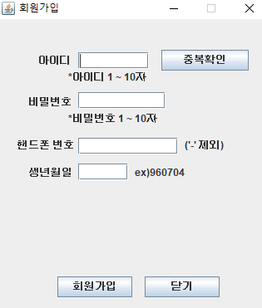
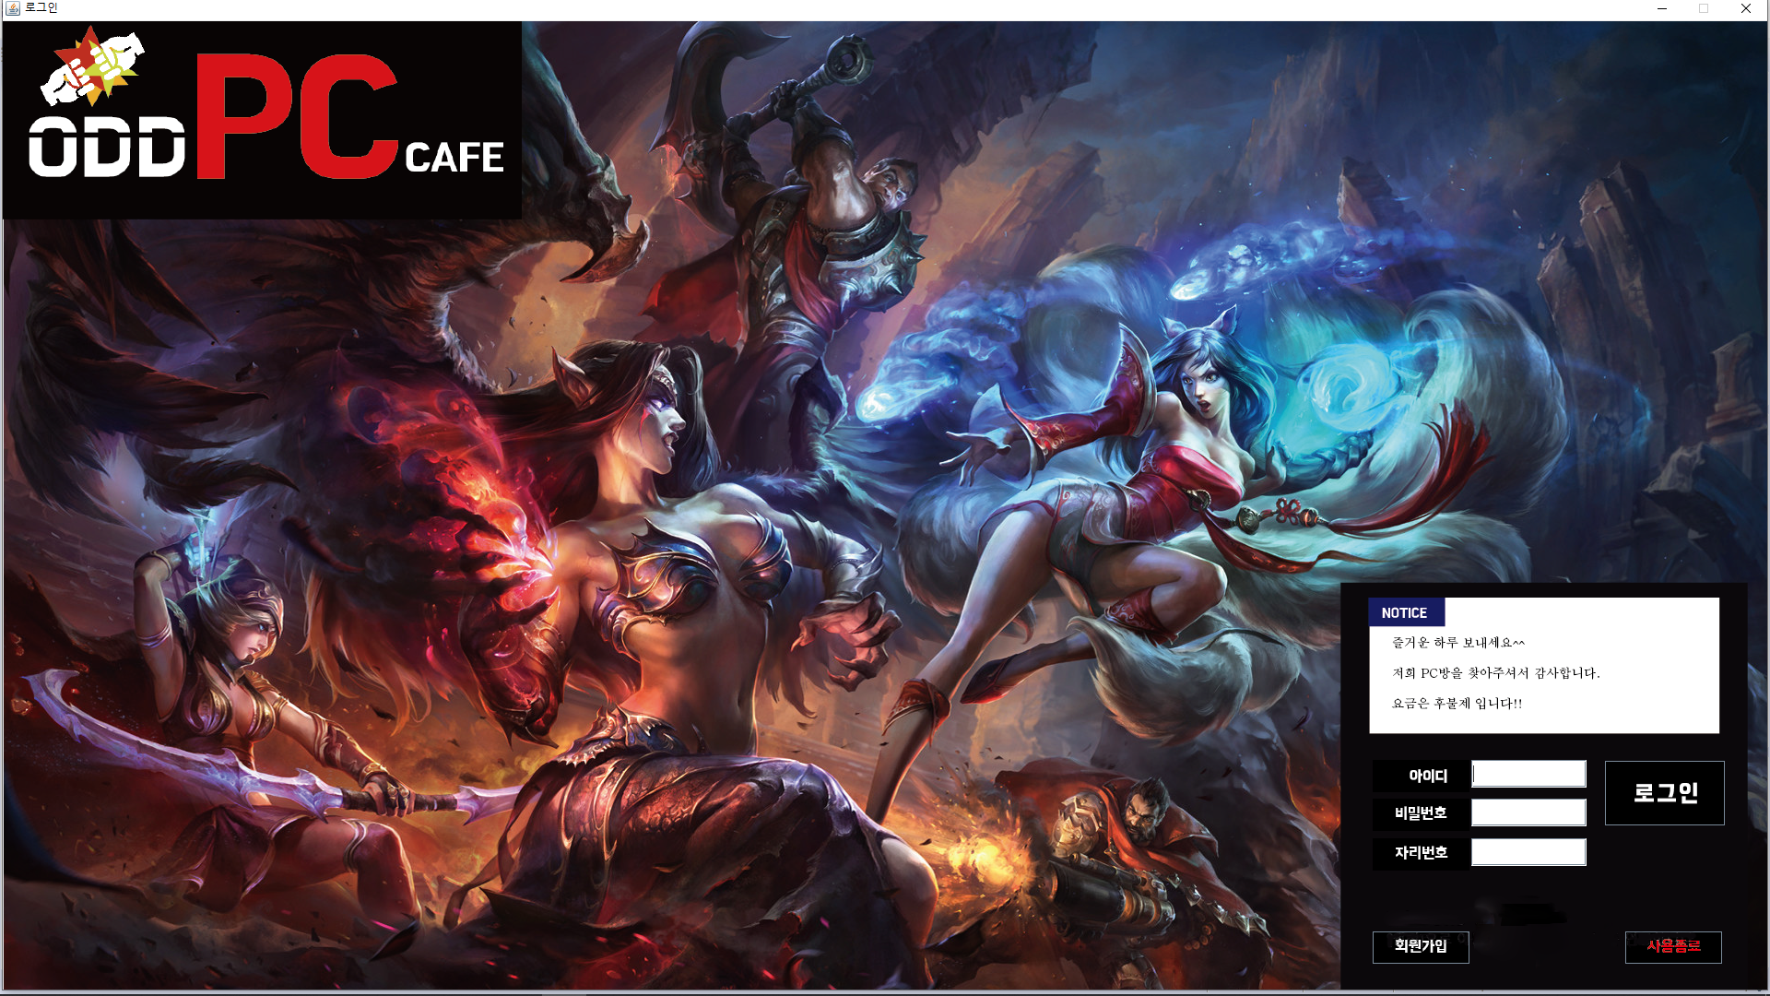
5
구현 화면
로그인
회원 가입
사용자는 회원 가입을 하면 데이터베이스에 정보 저장.
로그인을 할 때 데이터베이스 정보와 비교하고 일치 시 이용화면으로 넘어간다.

Slide 11
5
구현 화면
관리자 메인 화면
로그인한 사용자는 관리자 화면에 출력
회원 정보를 관리할 수 있다.
상품 재고 물품을 관리할 수 있다.

Slide 12
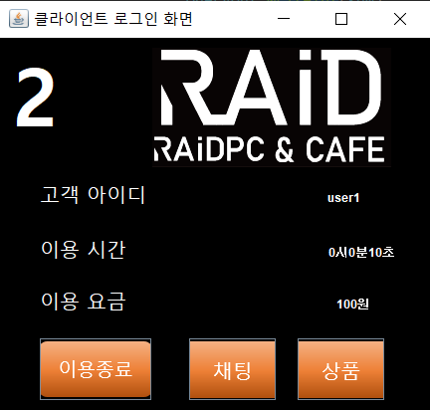
5
구현 화면
사용자 화면
실시간으로 이용 시간, 요금이 출력된다.
상품 주문과 채팅 기능을 사용할 수 있다.
상품 주문 시 이용 요금에 주문 가격이 추가된다.
이용 종료 시 사용한 요금만큼 메시지가 출력된다.

Slide 13
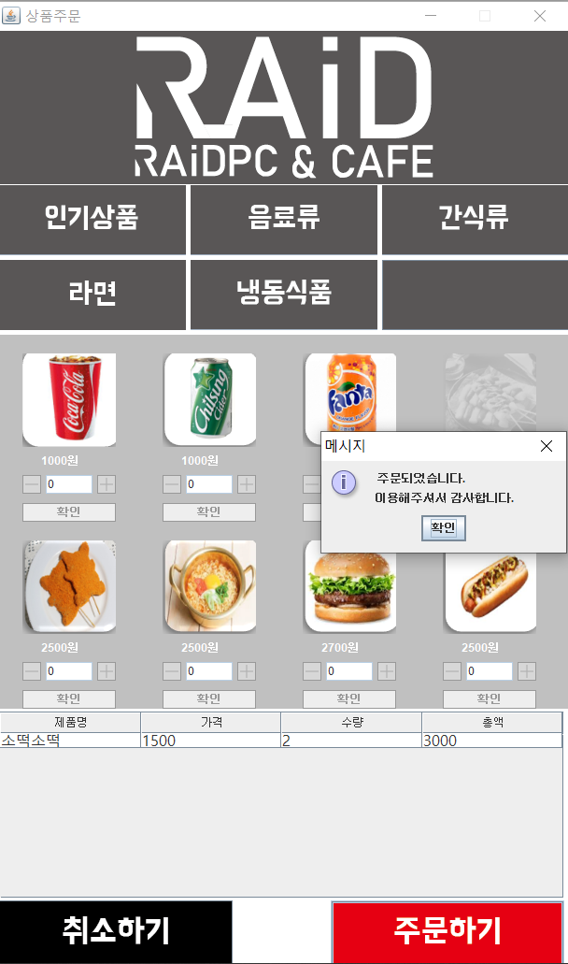
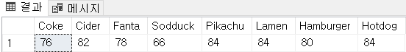
5
구현 화면
상품 주문
각 종류 버튼을 누르면 각 상품에 품목을 보여준다.
상품 주문 시 데이터베이스에서 물품 차감.

Slide 14
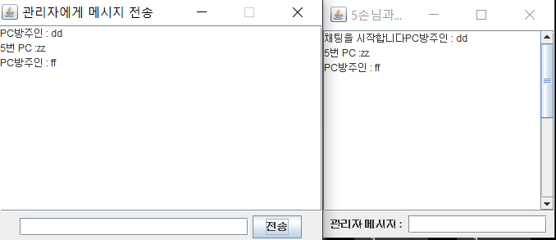
5
구현 화면
채팅 화면
사용자와 관리자 채팅 기능으로 의사소통 가능하다.

Slide 15
OOOOOOOO
OOOOOOOO

